Slide 1
DEPARTAMENTO DE CIENCIAS ECONÓMICAS
ADMINISTRATIVAS Y DE COMERCIO
CARRERA DE INGENIERÍA EN ADMINISTRACIÓN TURÍSTICA Y HOTELERA
“INFLUENCIA DE LA RESPONSABILIDAD SOCIAL EMPRESARIAL EN LAS HOSTERÍAS DE 3 Y 4 ESTRELLAS DEL CANTÓN RUMIÑAHUI”
AUTOR: KEVIN ALEXANDER MEJÍA
DIRECTOR: MBA. ING. BYRON EDUARDO AVILÉS LEÓN
SANGOLQUÍ
2018

Slide 2
RESPONSABILIDAD SOCIAL EMPRESARIAL
Definición:
El Centro Mexicano para la Filantropía (CEMEFI)
Dice: “La responsabilidad social se considera una nueva forma de gestión y de hacer negocios, en la cual la empresa se ocupa de que sus operaciones sean sustentables en lo económico, lo social y lo ambiental, reconociendo los intereses de los distintos grupos con los que se relaciona y buscando la preservación del ambiente y la sustentabilidad de las generaciones futuras. Es una visión de negocios que integra el respeto por las personas, los valores éticos, la comunidad y el ambiente con la gestión misma de la empresa”. (Cajiga Calderón, 2015, págs. 2-4)

Slide 3
PACTO GLOBAL DE LAS NACIONES UNIDAS
Fuente: pactomundial.org/
Fuente: pactoglobal-ecuador.org/

Slide 4
PACTO GLOBAL DE LAS NACIONES UNIDAS RED ECUADOR
Fuente: pactoglobal-ecuador.org/red-pacto-global-ecuador/

Slide 5
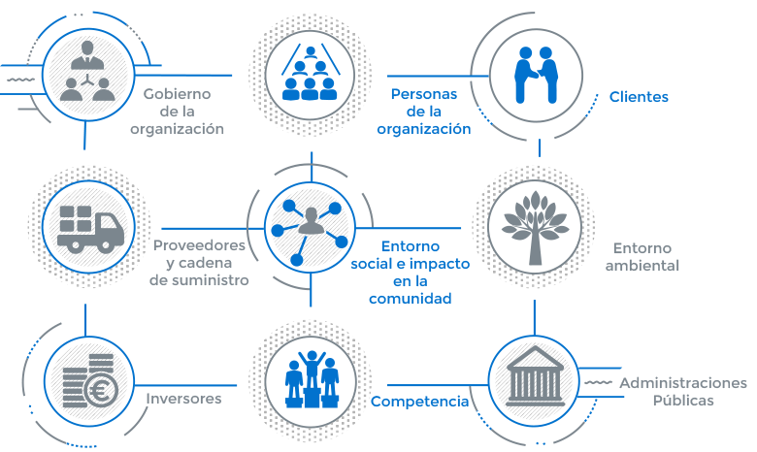
FORÉTICA
Fuente: foretica.org/

Slide 6
OBJETIVO GENERAL
DESARROLLO SOSTENIBLE
COMPETITIVIDAD

Slide 7
OBJETIVOS ESPECÍFICOS
Cumplimiento
Ejecución
Aplicación
RSE
Relaciones existentes
Empresa-Participantes de la industria
Factores del entorno empresarial
Influyen en la adopción - RSE

Slide 8
CAPITULO I – MARCO TEÓRICO
Teoría de la visión estratégica de la empresa
Posicionar la empresa
Crecimiento y expansión
Factor Diferenciador
Ventaja Competitiva

Slide 9
Teoría del servidor
Equilibrio entre los grupos de interés
No prioriza beneficios financieros
RSE - Bienestar
Adecuada Gestión

Slide 10
MARCO REFERENCIAL
Alta Dirección
Personas que integran la organización
Clientes
Proveedores y cadena de suministro

Slide 11
MARCO REFERENCIAL
Entorno Social
Entorno Ambiental
Inversores
Competencia
Administraciones Públicas

Slide 12
CAPITULO II – MARCO METODOLÓGICO
Por las fuentes de información: Fuentes primarias / secundarias/ información campo
Por alcance Descriptivo
Tipología de la investigación
Por su Finalidad: aplicada
Procedimiento para tratamiento y análisis de información: Estadística Descriptiva – SPSS
Cobertura de las unidades de análisis: Varios - Censo
Instrumentos de recolección de información: Entrevista - Encuesta

Slide 13
POBLACIÓN OBJETO DE ESTUDIO
Hostería La Carriona
Hostería Río
Hosterías 4 y 3 Estrellas
Hostería Cotopaxipungo
Hostería Sommergarten
Hostería Samzara

Slide 14
RSE GENERADOR DE COMPETITIVIDAD
FITUR – 46% - $ Alojamiento Sostenible
Booking – 83% demanda servicios responsables y sostenibles
Destinos sostenibles Incrementa – 1.200 millones de turistas – Barómetro OMT- 40% Actividades sostenibles
Nielsen- 66% consumidores prefieren adquirir productos y servicios de empresas responsables y sostenibles

Slide 15
Ministerio de Turismo – EEUU Tercer lugar mercado internacional del Ecuador
90% Turistas prefieren alojamientos sostenibles.
Ultimo año 54% decidió alojarse en establecimientos sostenibles y responsables
46% - Gasto de viaje incremente en un 5% por uso de servicios sostenibles
Incremento Competitividad

Slide 16
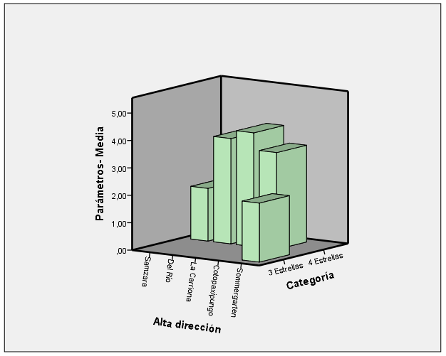
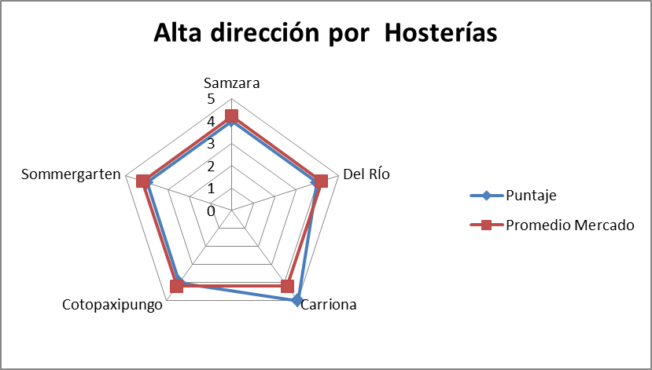
CAPITULO III - RESULTADOS
ALTA DIRECCIÓN
Carriona 83%
Del Río 76,8%
Cotopaxipungo 70,6%
Samzara 38,4%
Sommergarten 43%

Slide 17
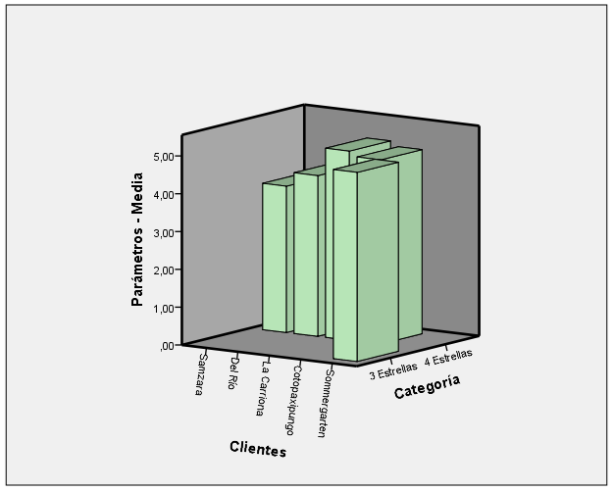
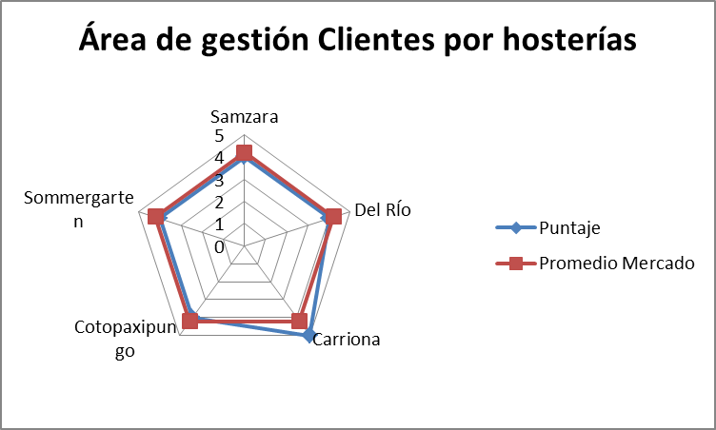
CLIENTES
Carriona 100%
Del Río 85%
Cotopaxipungo 100%
Samzara 77,4%
Sommergarten 100%

Slide 18
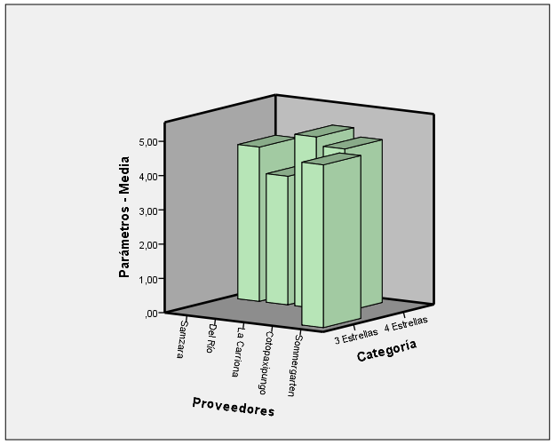
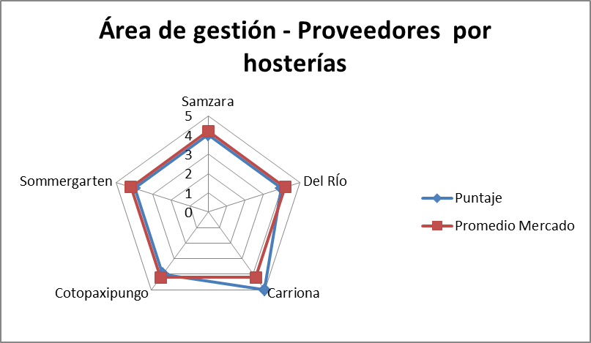
PROVEEDORES
Carriona 100%
Del Río 75%
Cotopaxipungo 95%
Samzara 95%
Sommergarten 95%

Slide 19
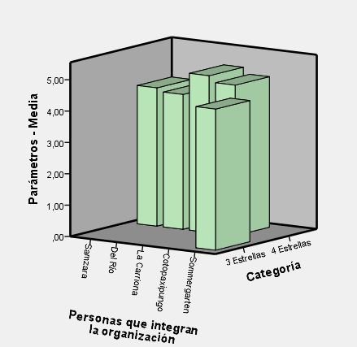
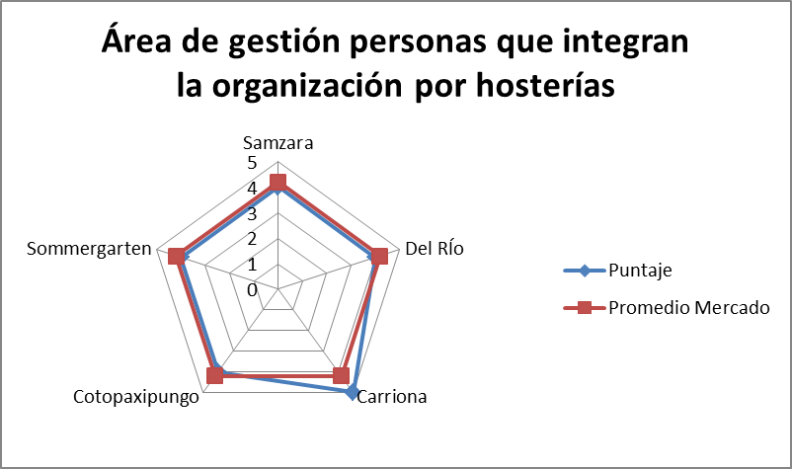
PERSONAS QUE INTEGRAN LA ORGANIZACIÓN
Carriona 100%
Del Río 86%
Cotopaxipungo 96%
Samzara 88,2%
Sommergarten 90%

Slide 20
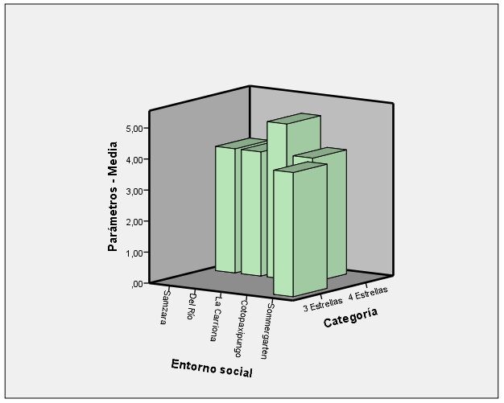
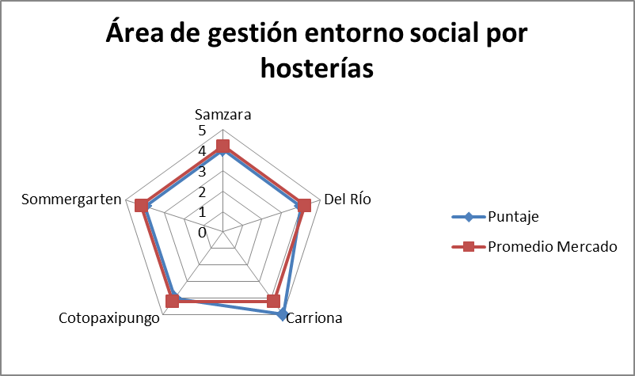
ENTORNO SOCIAL
Carriona 100%
Del Río 86%
Cotopaxipungo 96%
Samzara 88,2%
Sommergarten 90%

Slide 21
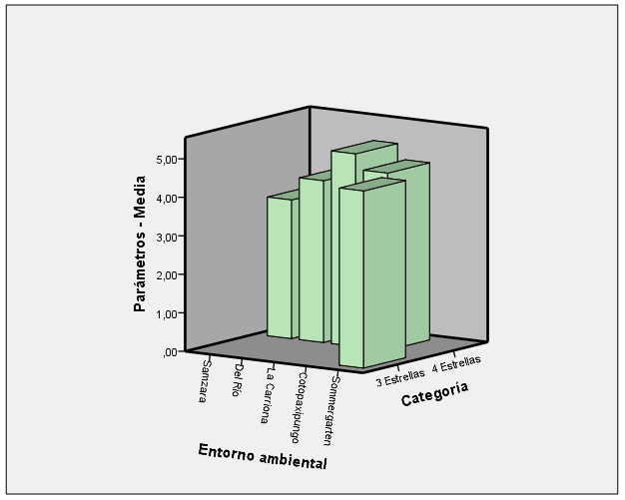
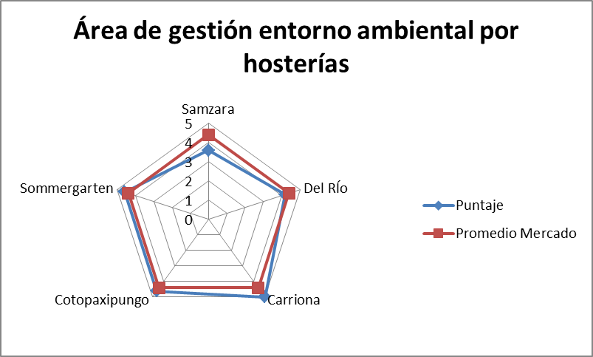
ENTORNO AMBIENTAL
Carriona 100%
Del Río 84%
Cotopaxipungo 92%
Samzara 72%
Sommergarten 92%

Slide 22
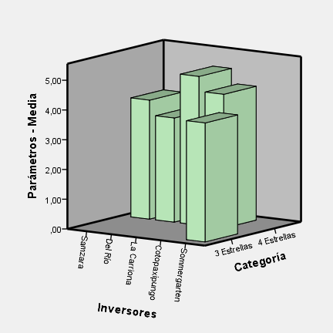
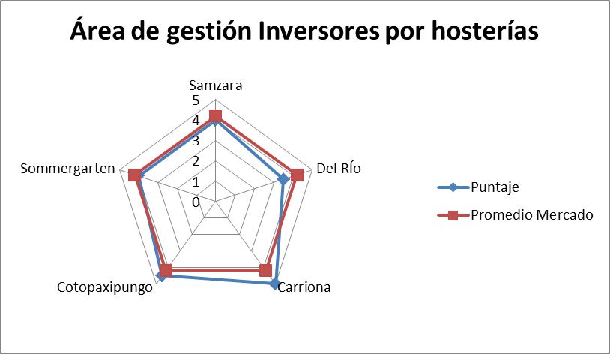
INVERSORES
Carriona 100%
Del Río 70%
Cotopaxipungo 90%
Samzara 80%
Sommergarten 80%

Slide 23
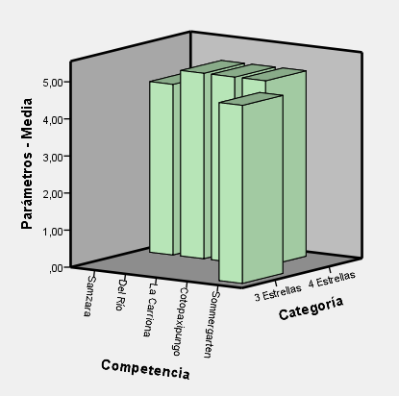
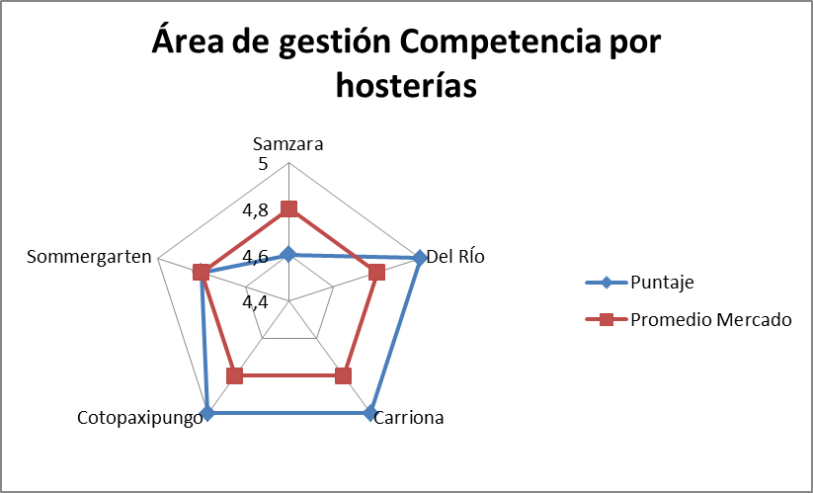
COMPETENCIA
Carriona
Del Río
Cotopaxipungo
Samzara
Sommergarten
92%

Slide 24
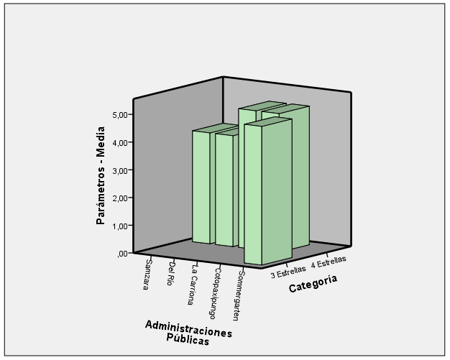
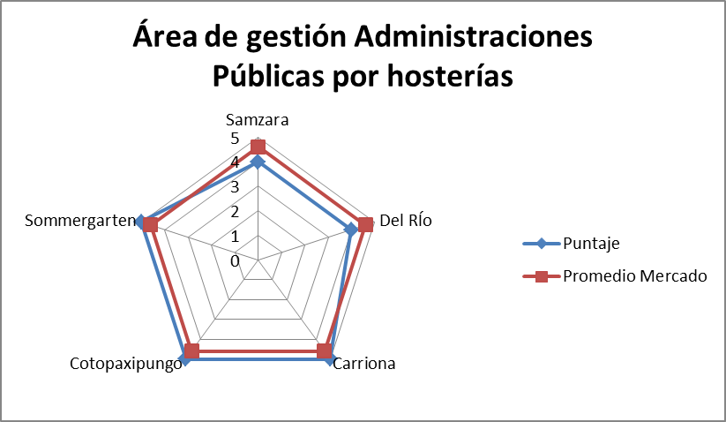
ADMINISTRACIONES PÚBLICAS
Carriona
Del Río
Cotopaxipungo
Samzara
Sommergarten
92%

Slide 25
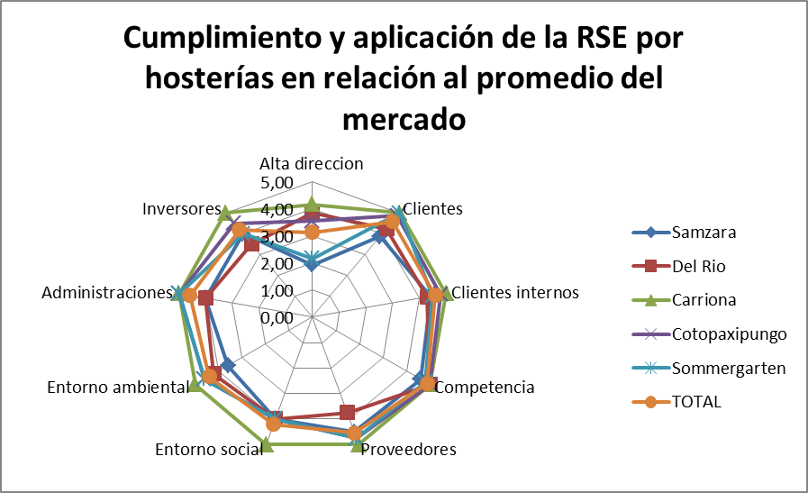
CUMPLIMIENTO Y APLICACIÓN DE LA RSE EN FUNCIÓN DE LA NORMA DE CERTIFICACIÓN SG21:2008

Slide 26
CAPITULO IV – DISCUSIÓN
Norma SG21:2008.
Población objeto estudio-82%
Prácticas de RSE esporádicas.
Sistema GESR
FITUR – 46%
Reducción costos
CONCLUSIONES
Consumidor - $
Competitividad

Slide 27
Gestión empresas turísticas
Impulso en la RSE – Alta dirección
25,2 %
94 %
Acciones de RSE
Trabajo en conjunto desarrollo e implementación de la RSE
Integrar los grupos de interés

Slide 28
Actividades RSE – entorno ambiental.
Cuidado y preservación ambiental – 88%
Reciclaje-manejo desechos sólidos- energías alternativas
Indicadores ambientales
Trabajo en practicas de RSE.
Participantes de la industria – 93,53%
Interés de agrupar a los stakeholders
Incursión de la RSE

Slide 29
Entorno social- limitantes
Negativa comunidad relacionarse
Trabajo crecimiento personal y económico
Relaciones nula e inexistentes
Implementar RSE
Valor, importancia y aporte de la RSE
Limitante capacidad económica.
Gasto de tiempo, dinero y recursos

Slide 30
RSE - Voluntario
No buscan certificaciones
No implementan SGESR
Prácticas RSE Conocimiento empírico.

Slide 31
RECOMENDACIONES
Alianzas estratégicas
Apoyo, guía y acompañamiento
Desarrollo y crecimiento del turismo
Apoyo organizaciones – Agregado empresarial

Slide 32
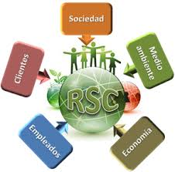
Diseño planes, programas, políticas, proyectos
Motive y promueva implementar SGESR
Fomentar organizaciones prácticas RSE
Gestión responsable, participativa y sostenible
Mejora gestión y cumplimiento RSE

Slide 33
Hosterías 4 y 3 Estrellas
Gestión organización – implementar y aplicar
Inmiscuirse en el desarrollo actividad hotelera
Crecimiento y desarrollo organizacional
Capacitaciones en temas de RSE

Slide 34
Turismo y Hotelería
Establecer programas, capacitaciones, talleres
Importancia y beneficios de la RSE
Beneficios obtenidos por acceder a certificaciones

